Slide 1

MHW1
Marcello Arena 1000015351

Slide 2
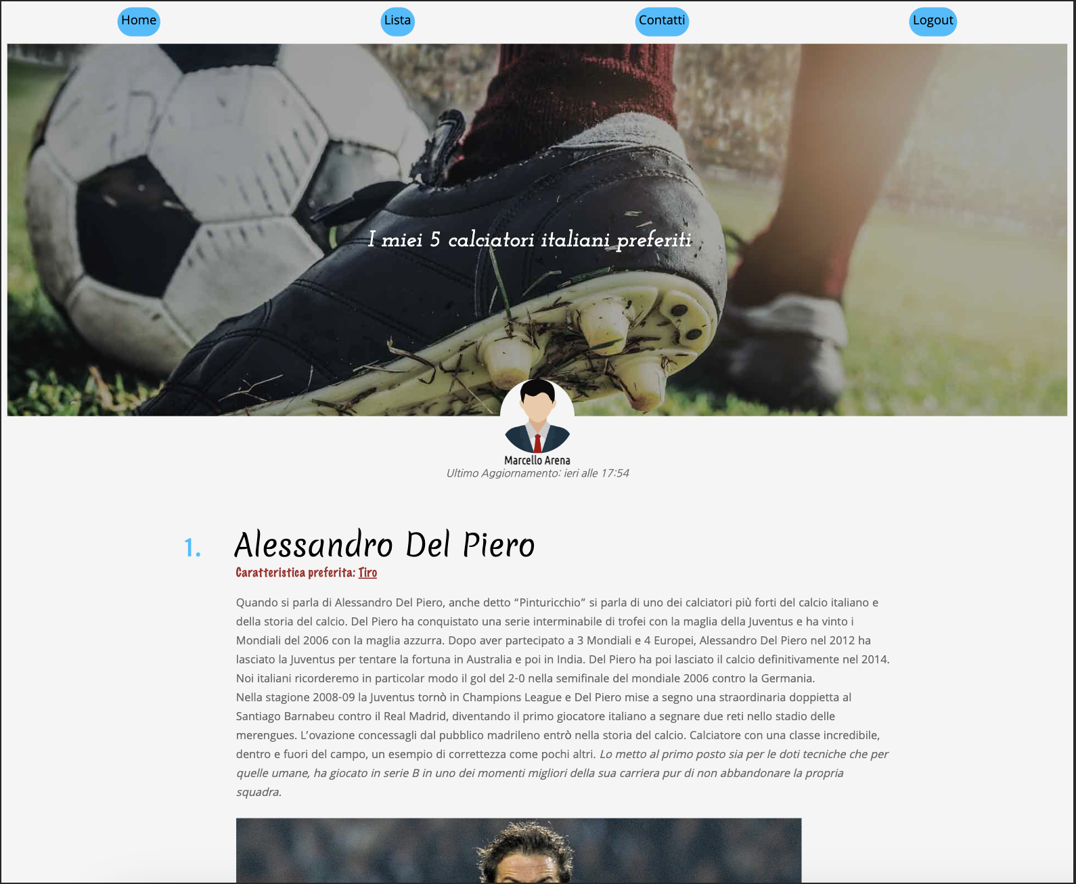
10 px
500 px
50 px
100 px
66.6% della pagina
40 px
60 px
20 px
20 px

Slide 3
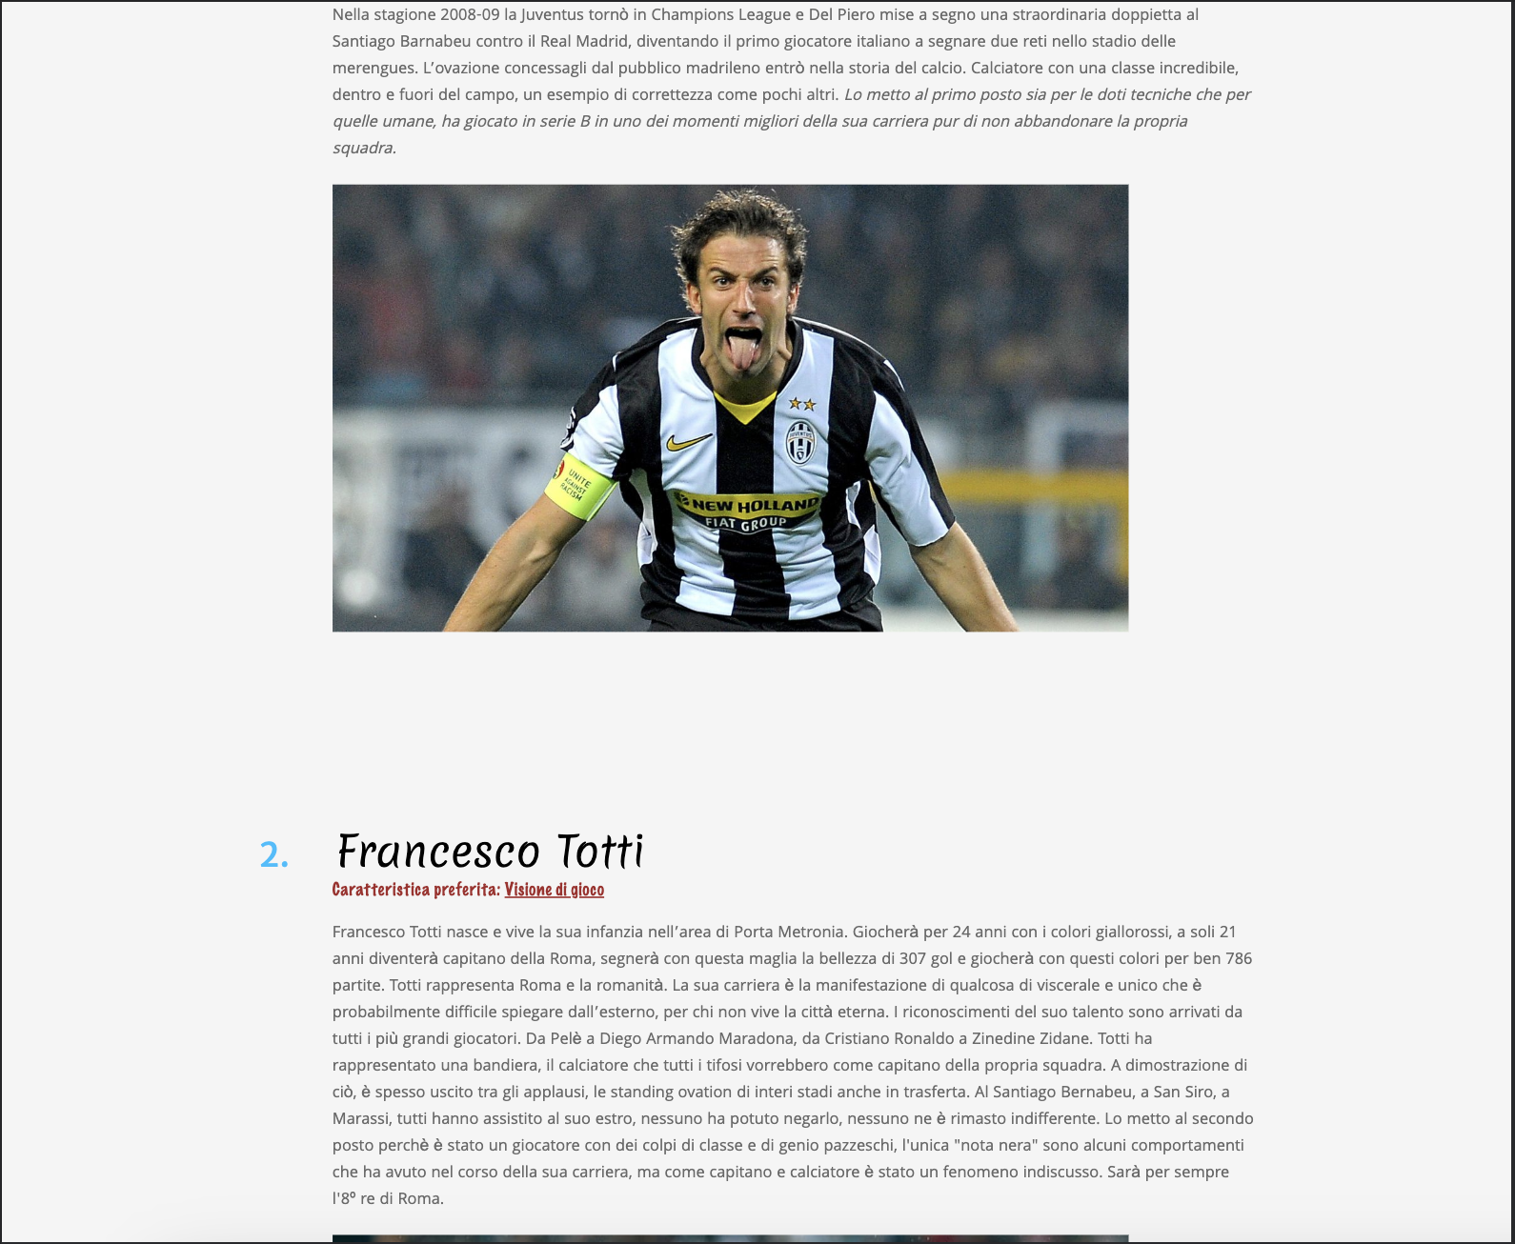
120 px

